Slide 1
G12 软件需求SRS评审
组长: 徐浩达
组员: 张浩翰 黄舒翔
朱佩豪 梅晨睿

Slide 2
目录
1.愿景与范围
2.用户群与用户代表
3.界面原型
4.用例文档
5.需求优先级
6. JAD会议
7.需求管理
8.数据字典与ER图
9.测试用例
10.用户手册
11.配置管理
12.参考资料
13.绩效分工

Slide 3
愿景与范围

Slide 4
愿景
“交际哈”的主要目的就是为教师和学生提供交流的钉钉小程序，方便教师，方便学生。这个小程序还为一些对这门课程感兴趣的人士提供一个了解的机会。
“交际哈”以论坛的形式存在，学生能够在相关课程论坛发布贴子，获得其他用户的回复从而得到解决办法，游客能够浏览众多帖子思考自己是否对于这门课程感兴趣，教师能在课程论坛中发布公告以方便学生知晓相关信息。

Slide 5
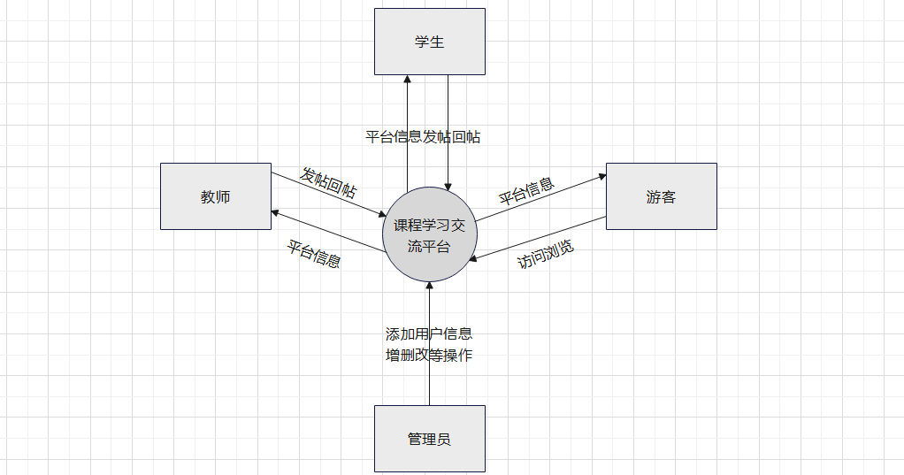
关联图
用户类别 | 功能
学生 | 1.私聊其他同学 2.查看老师通知 3.论坛留言
教师 | 1.设置课程介绍 2.设置教师介绍 3.发布通知 4.论坛留言
游客 | 1.查看教师、课程介绍 2.论坛留言
管理员 | 1.管理用户信息 2.管理论坛 3.系统管理

Slide 6
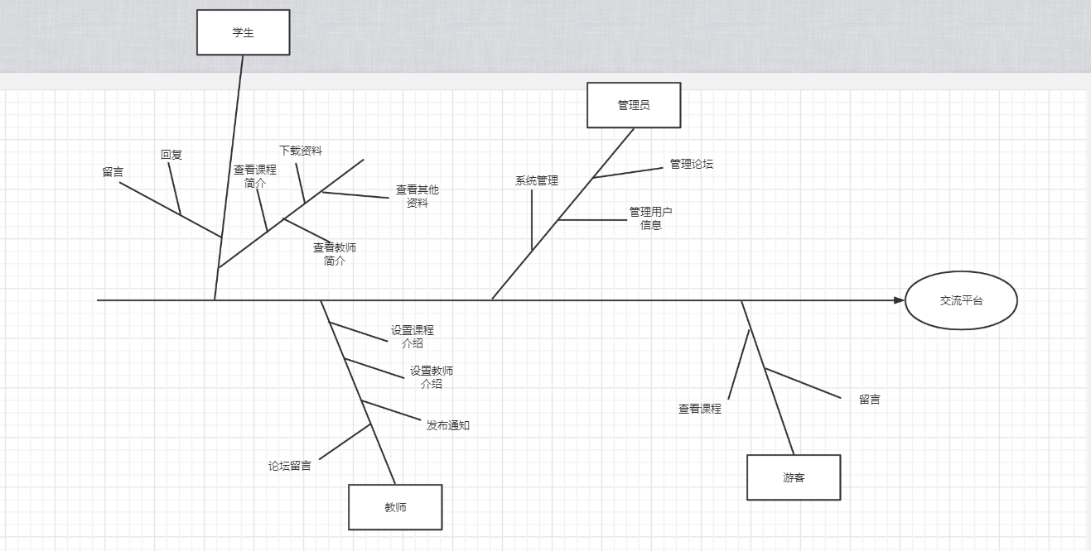
特性树
特征编号 | 特征 | 功能点 | 特征描述
FE-1 | 学生 | 1.私聊其他同学 2.查看老师通知 3.论坛留言 | 可与同学进行私聊，可观看老师发送的公告，可在论坛发言
FE-2 | 教师 | 1.设置课程介绍 2.设置教师介绍 3.发布通知 4.论坛留言 | 可设置课程和教师介绍，对学生进行通知，可在论坛发言
FE-3 | 游客 | 1.查看教师、课程介绍 2.论坛留言 | 看查看教师、课程，可在论坛发言
FE-4 | 管理员 | 1.管理用户信息 2.管理论坛 3.系统管理 | 对个人信息的管理，论坛留言的管理，对系统数据库的备份与恢复，查看系统的管理日志等

Slide 7
用户群与用户代表

Slide 8
用户群与用户代表
用户类别 | 用户姓名 | 当前身份 | 选择原因 | 责任及义务
教师 | 杨枨 | 项目发起人 | 需求工程项目最后的验收人 | 主导移动端的开发；对阶段性项目成果进行检查和评审；需要提出正确合理的项目需求
游客 | 姚晗轩 | 游客用户代表 | 需要在平台上与其他用户进行交流 | 给出有关“游客用户”这一角色所需的需求；能够持续地给予需求、建议
学生 | 余凯 | 学生用户代表 | 需要在平台上与其他用户进行交流共同，需要团队沟通协作 | 给出有关“注册用户”这一角色所需的需求；能够持续地给予需求、建议
教师 | 罗荣良 | 教师用户代表 | 能力较强，教学经验丰富 | 给出有关“教师”这一角色所需的需求；能够持续地给予需求确认、需求改进建议
管理员 | 张遥远 | 管理员用户代表 | 阿里巴巴资深程序员，经验丰富 | 负责移动端后台维护、用户信息管理，内容审核等
名称 |  | 用户描述
主要用户 | 管理员 | 负责移动端后台维护、用户信息管理，内容审核等
主要用户 | 教师 | 希望通过软件与学生沟通协作，分享交流，能给学生发送公告
主要用户 | 学生 | 希望通过软件与同学沟通协作，分享交流，能查看教师分享的公告
次要用户 | 游客 | 对小程序好奇，但是还没有登录或者没有注册的人员

Slide 9
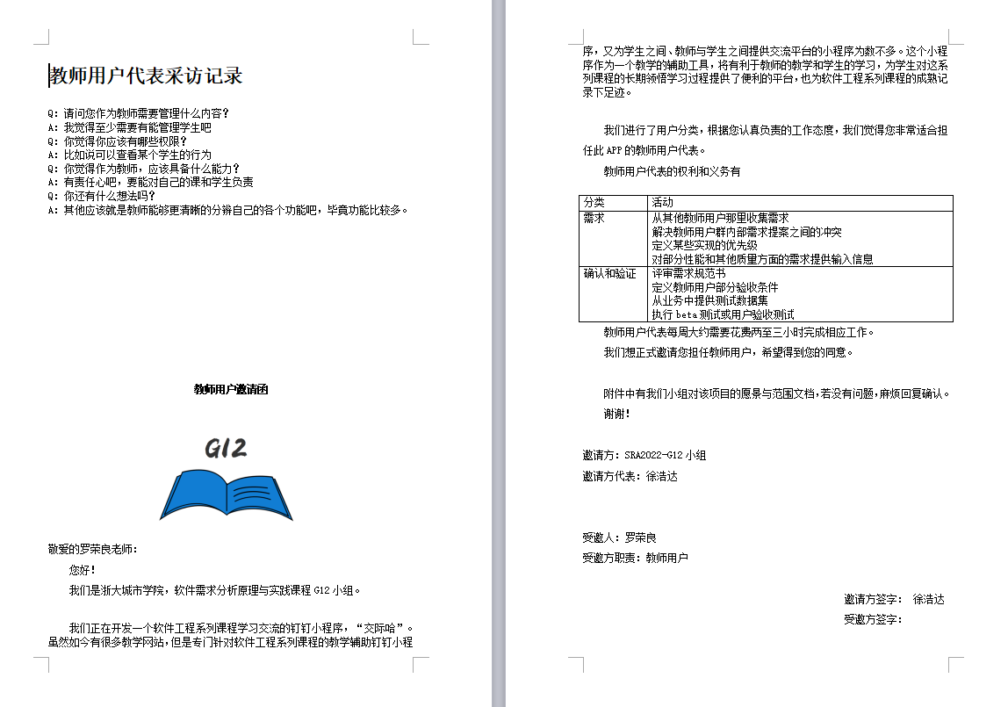
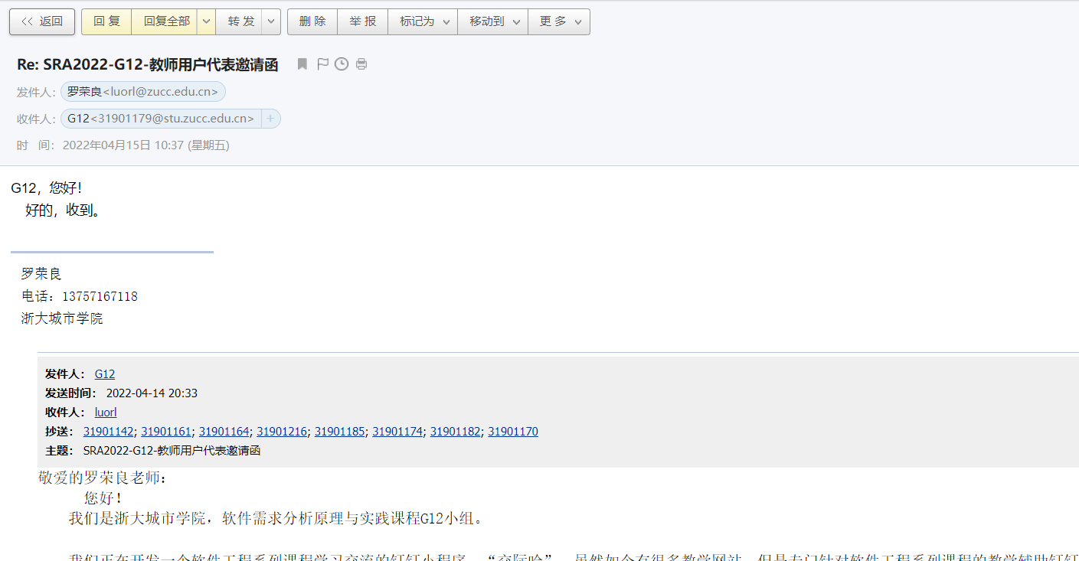
教师访谈与邀请函

Slide 10
界面原型

Slide 11
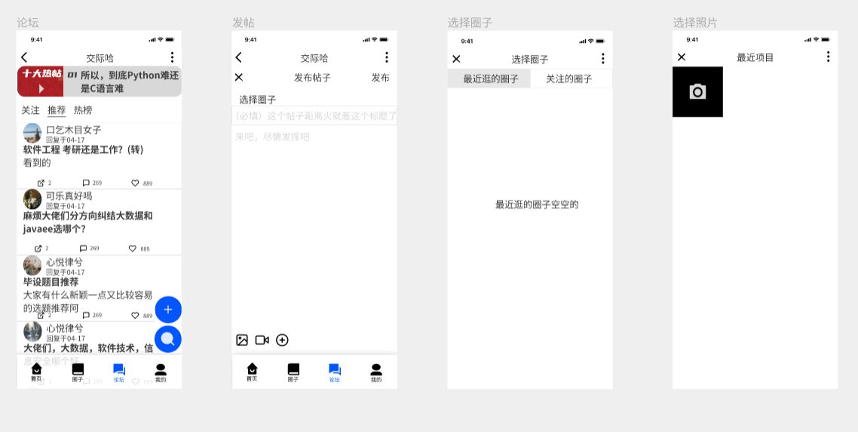
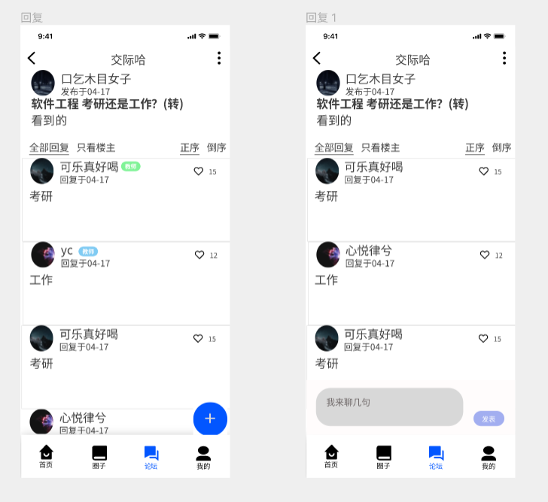
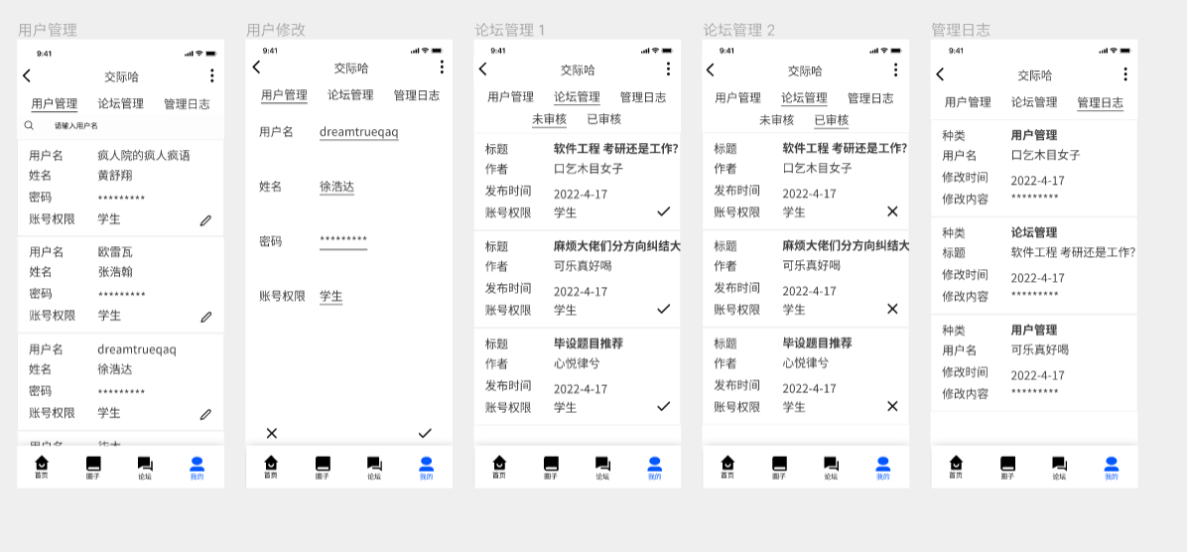
界面原型

Slide 12
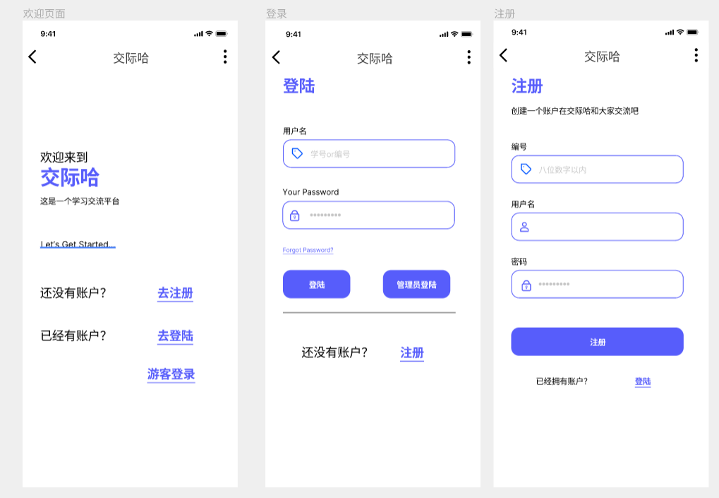
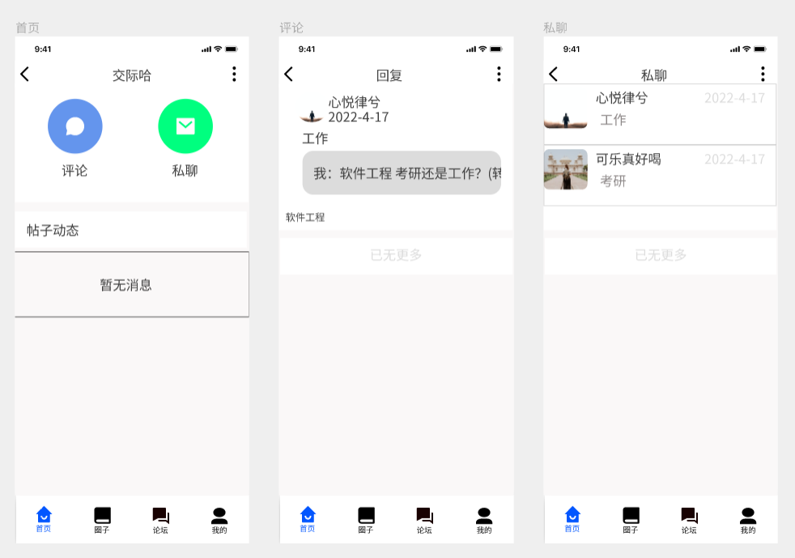
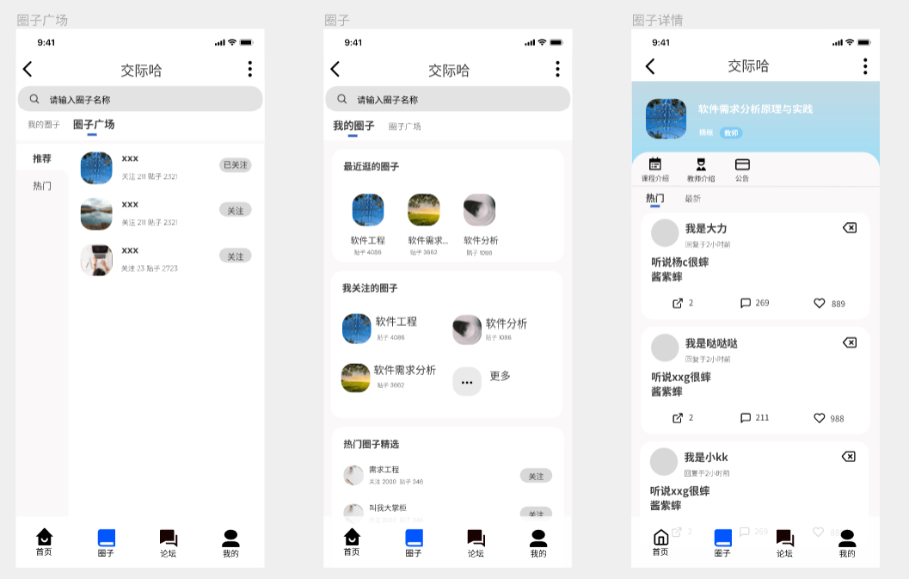
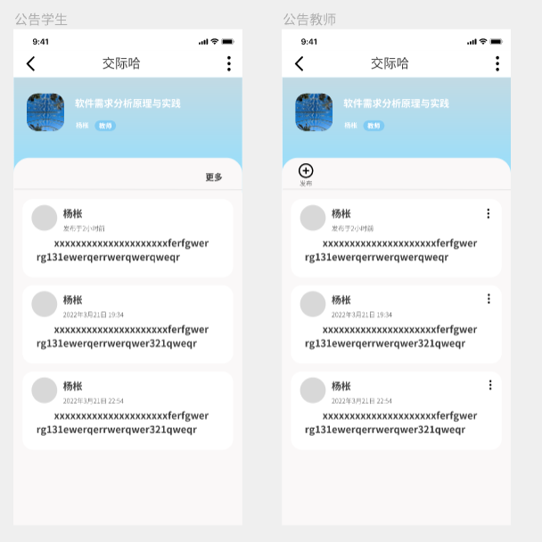
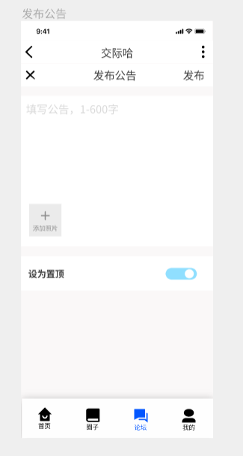
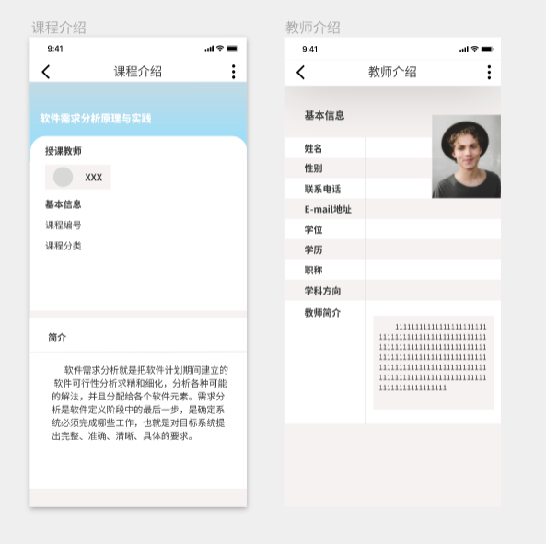
界面原型

Slide 13
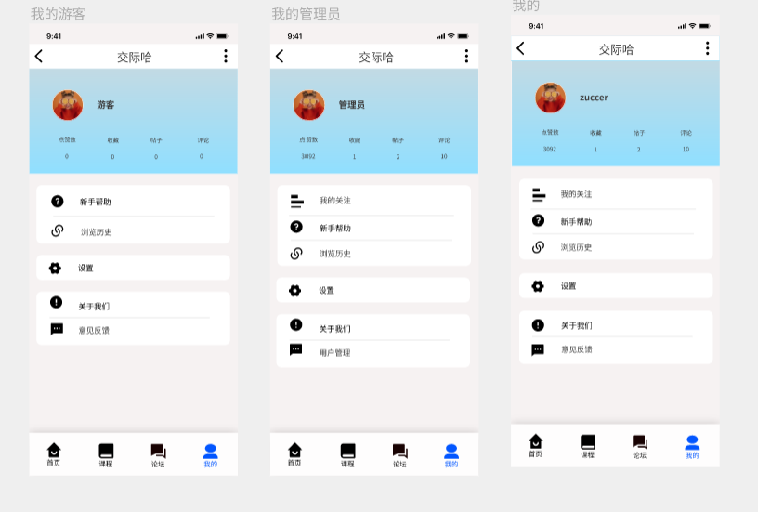
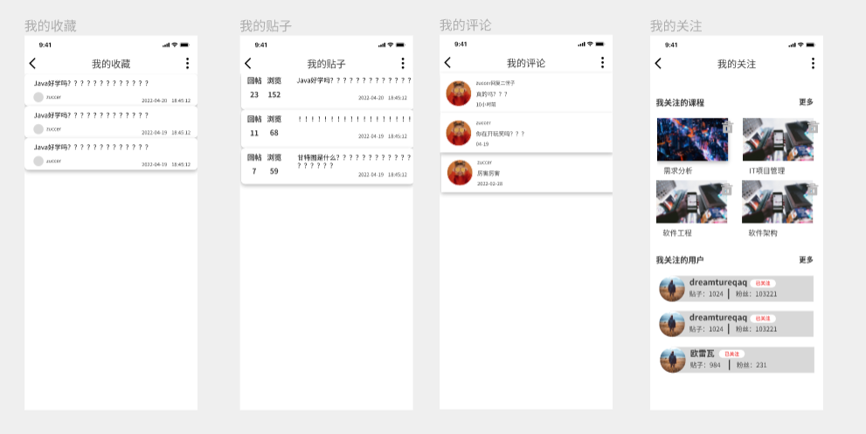
界面原型

Slide 14
用例文档

Slide 15
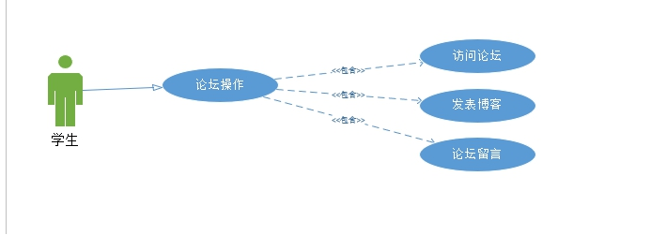
用例文档
用例描述
以学生论坛留言为例
ID和名称 | II-5：学生论坛留言
创建人 | 黄舒翔 | 创建日期： | 2022/04/24
主要操作者 | 学生 | 次要操作者： | 交际哈小程序
描述： | 学生用户进入论坛
触发器： | 点击论坛界面
前置条件： | 登录成功 点击进入
后置条件： | 1. 显示论坛界面
一般性流程： | 1. 登录 2. 点击论坛
选择性流程
异常： | 1.网络异常
优先级： | 7
使用频率： | 高
业务规则：
其他信息：
假设：
用例图

Slide 16
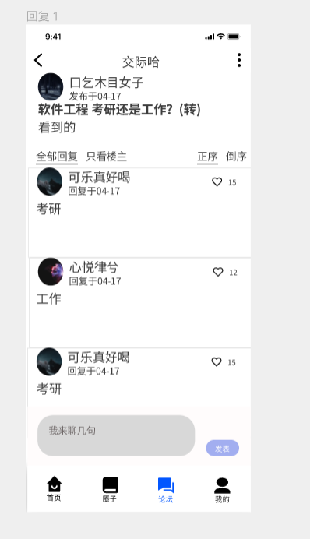
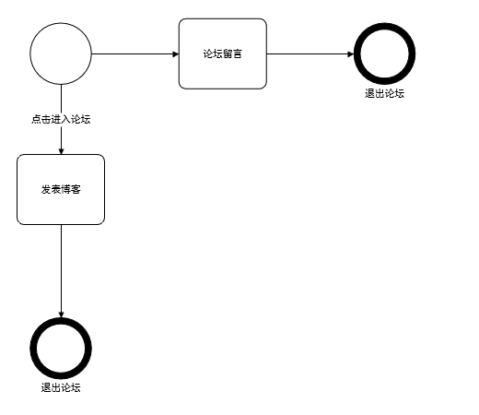
用例文档
界面原型
以学生论坛留言为例
对话框图

Slide 17
需求优先级

Slide 18
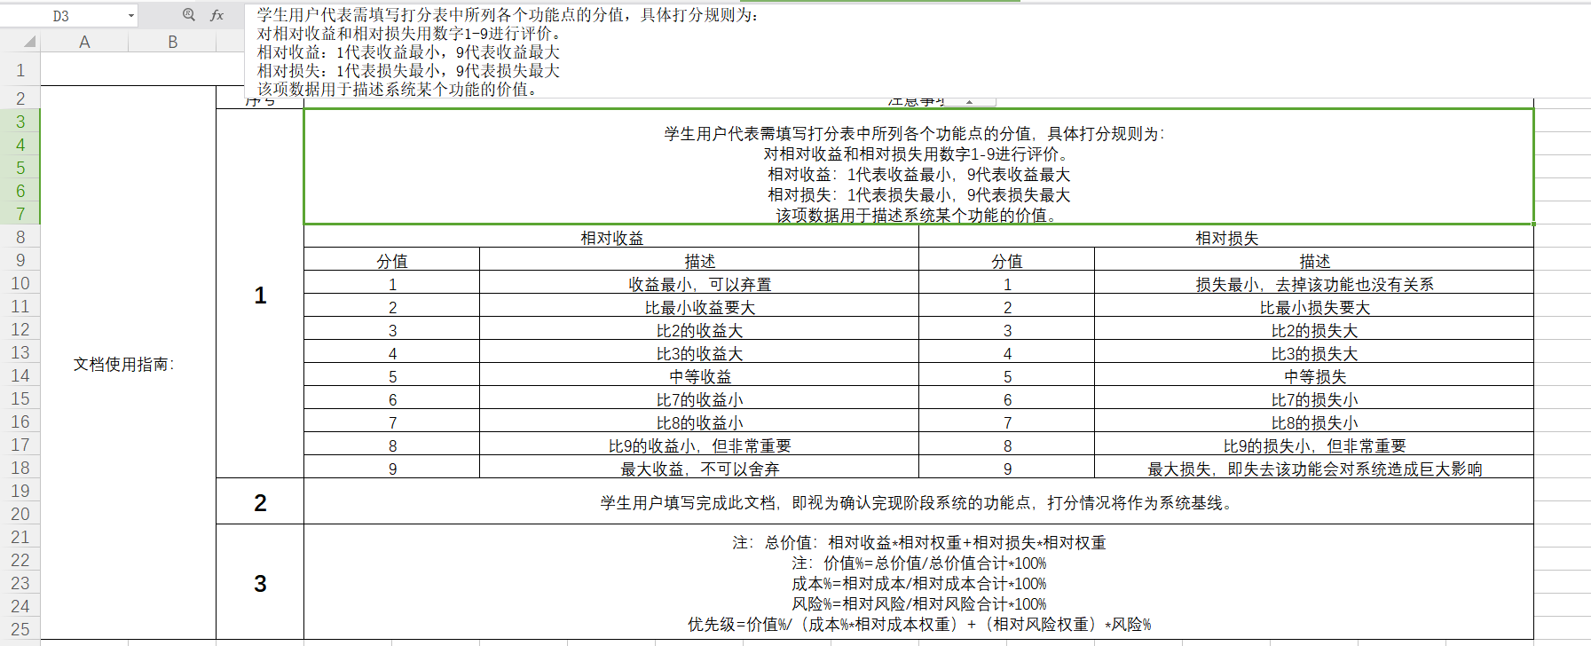
需求优先级
以学生需求优先级打分表为例
打分指南

Slide 19
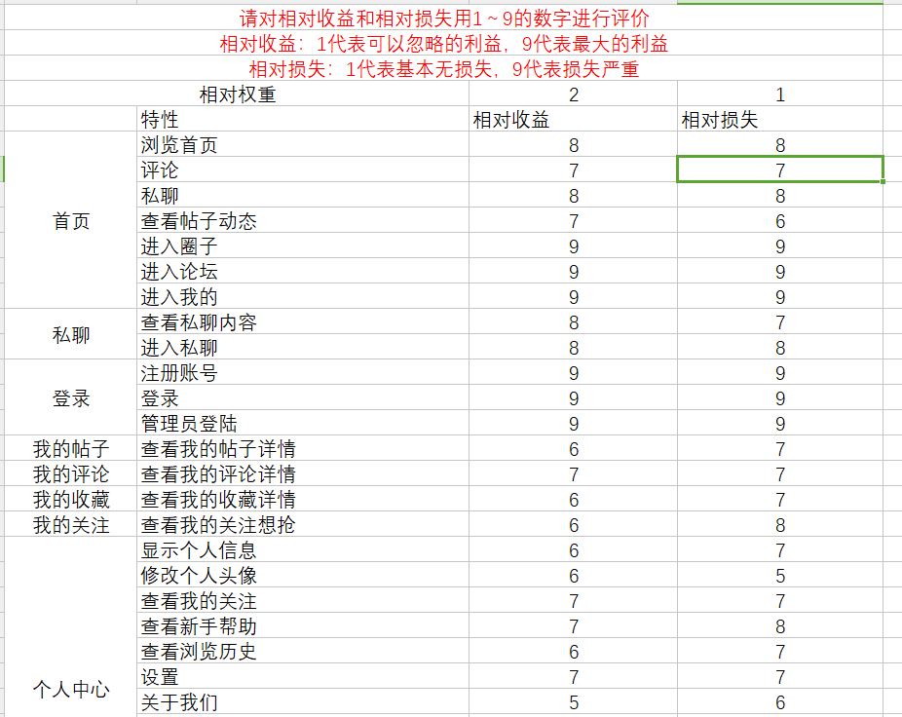
需求优先级
以学生需求优先级打分表为例
功能需求打分表

Slide 20
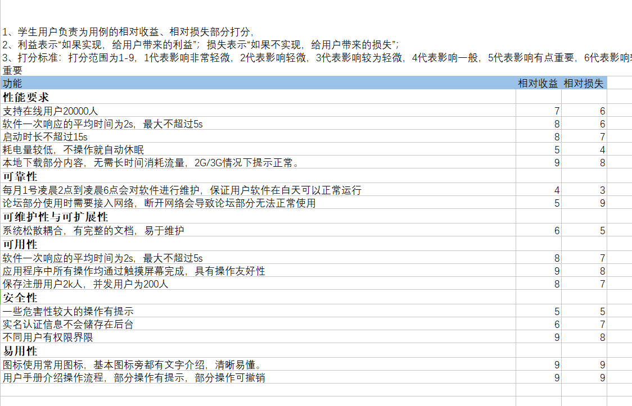
需求优先级
以学生需求优先级打分表为例
非功能需求打分表

Slide 21
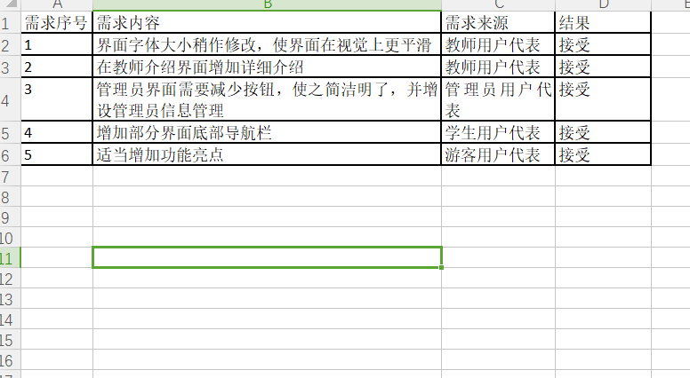
需求冲突

Slide 22
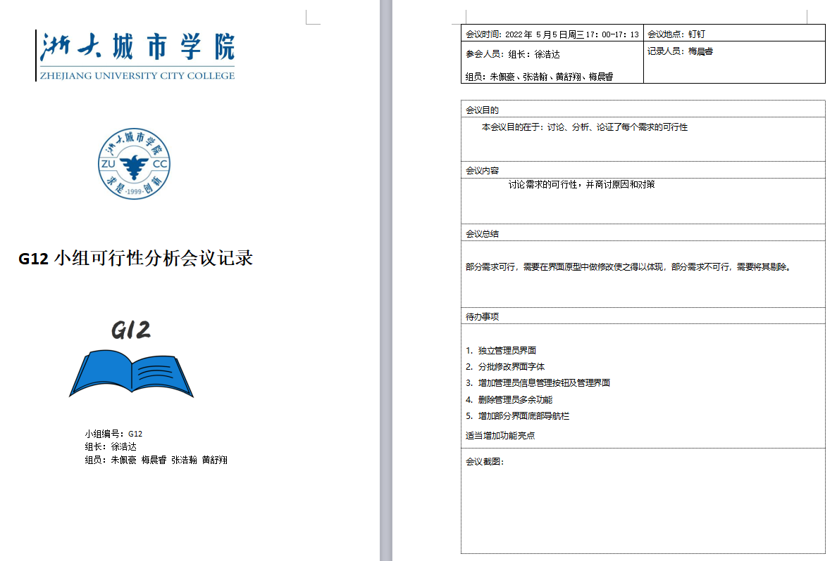
需求可行性会议

Slide 23
JAD会议

Slide 24
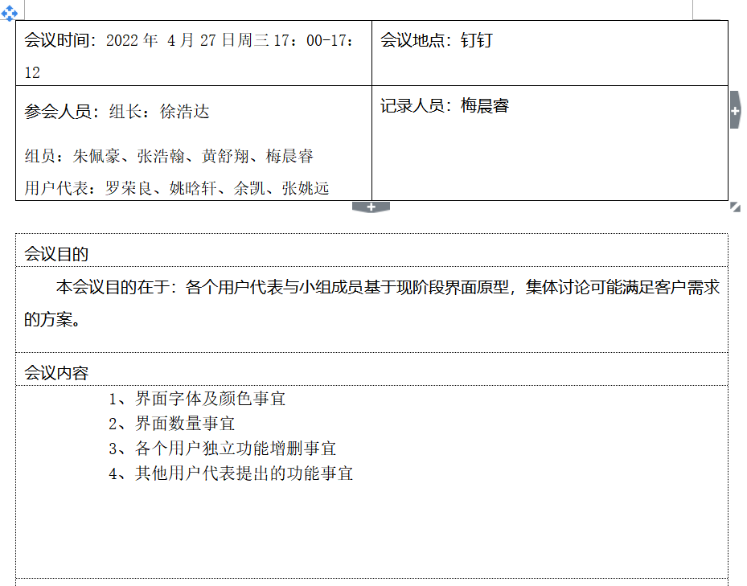
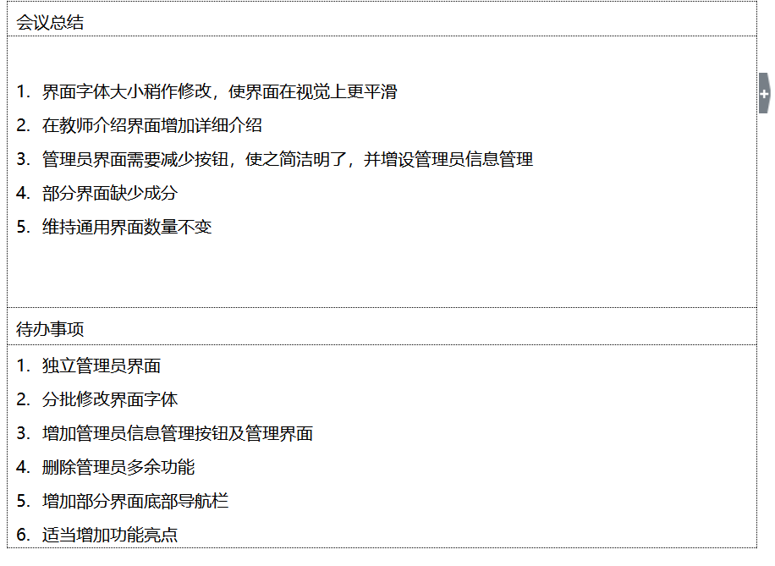
JAD会议

Slide 25
需求管理

Slide 26
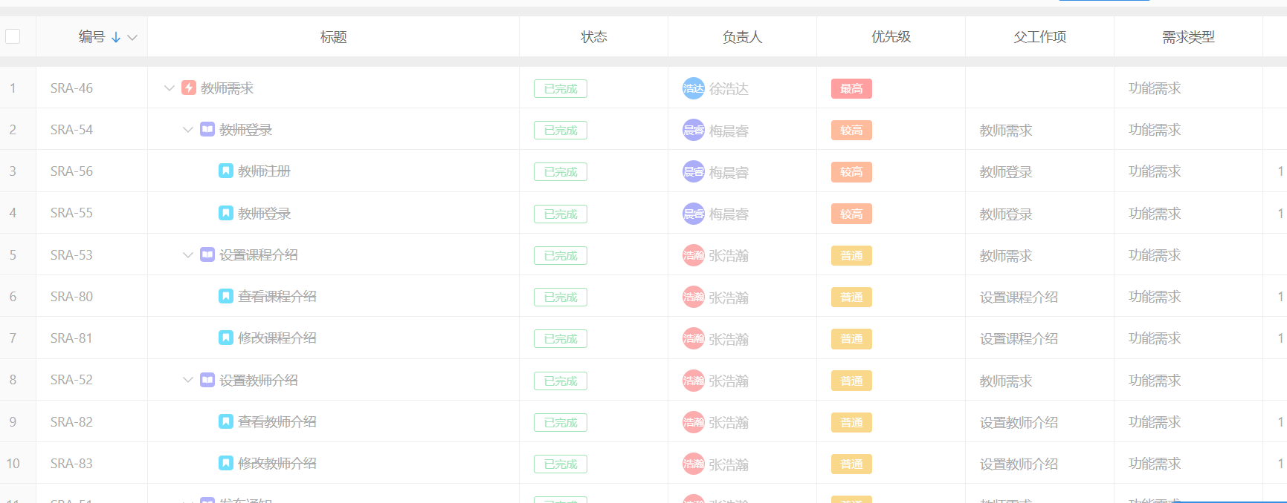
需求管理
关于工具
我们采用了pingcode作为项目的需求管理工具。
Pingcode主要优势
1、完全免费。
覆盖项目、任务、需求、缺陷、迭代规划、测试全流程。
小组使用情况
已导入小组项目所需的需求，并建立了需求跟踪矩阵。

Slide 27
数据字典与ER图

Slide 28
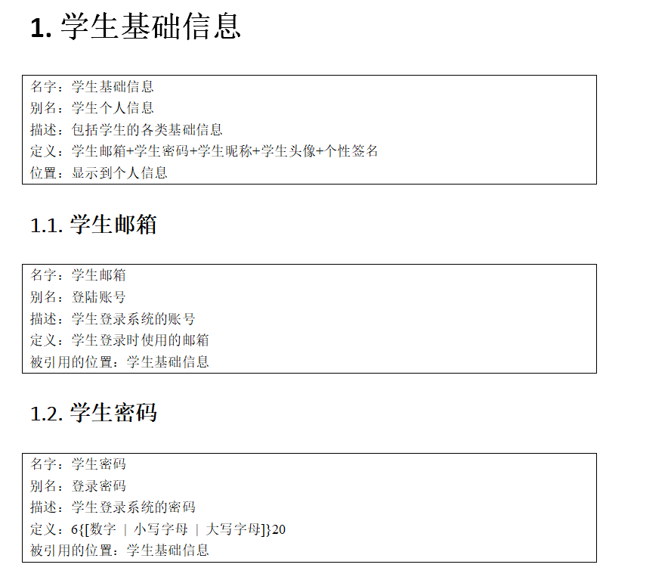
数据字典

Slide 29
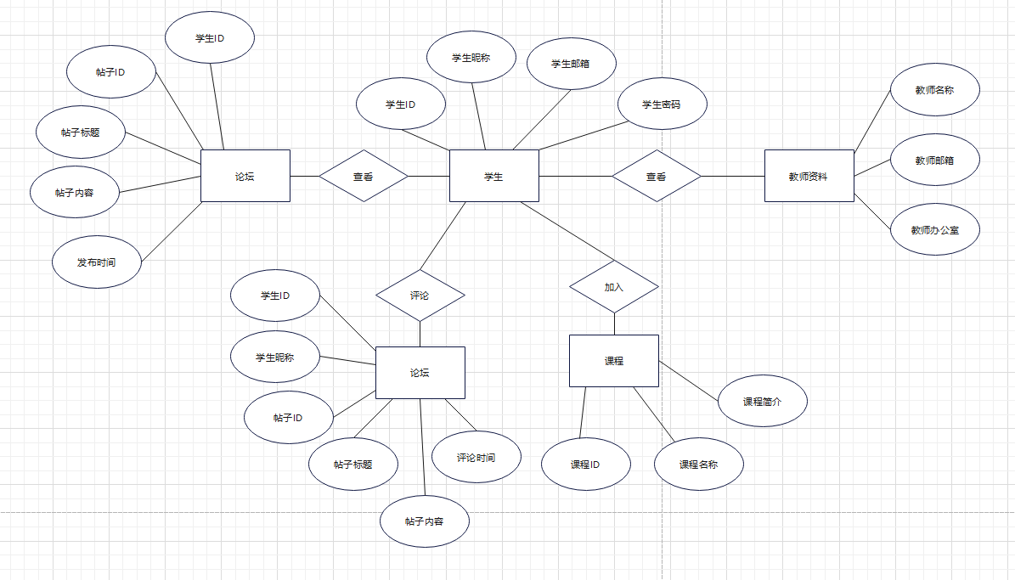
ER图

Slide 30
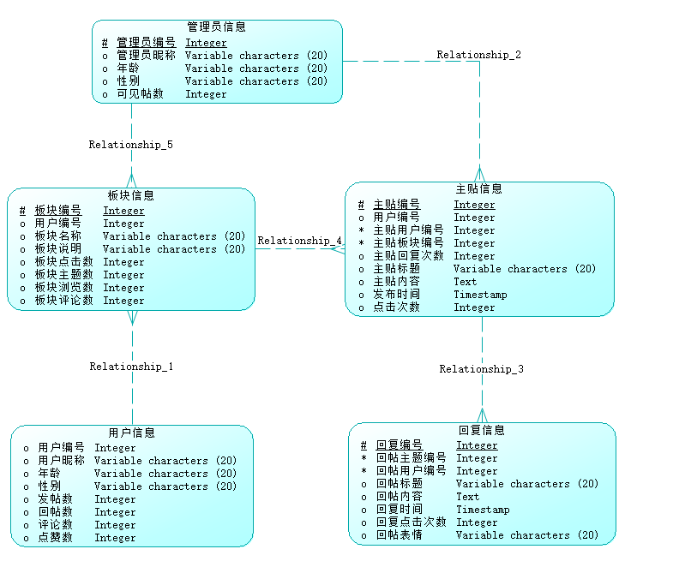
概念模型

Slide 31
测试用例

Slide 32
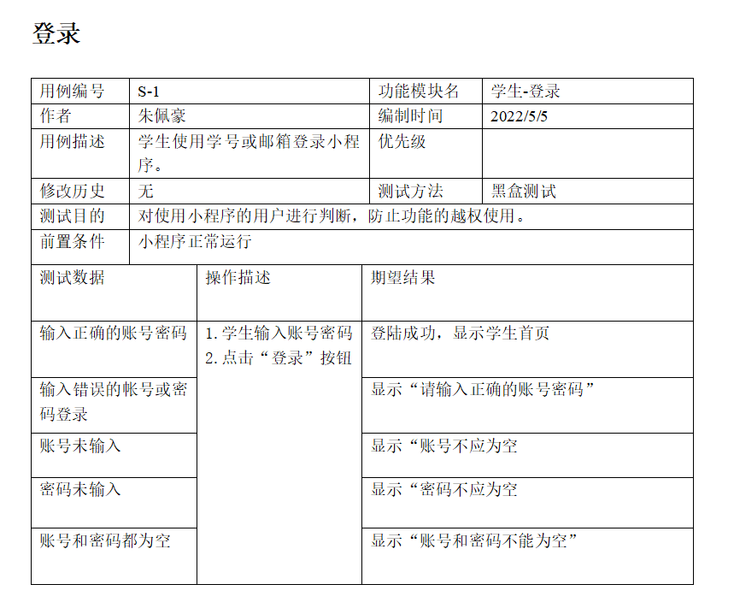
测试用例

Slide 33
系统实现环境与运行环境

Slide 34
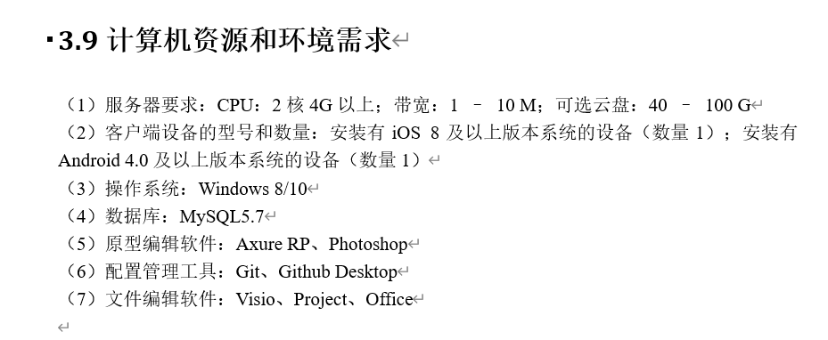
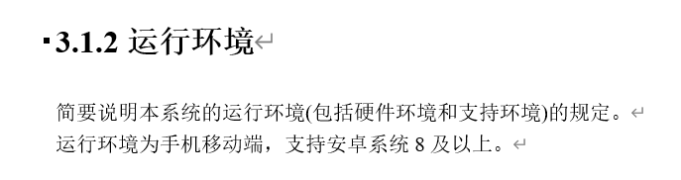
系统实现环境与运行环境

Slide 35
用户手册

Slide 36
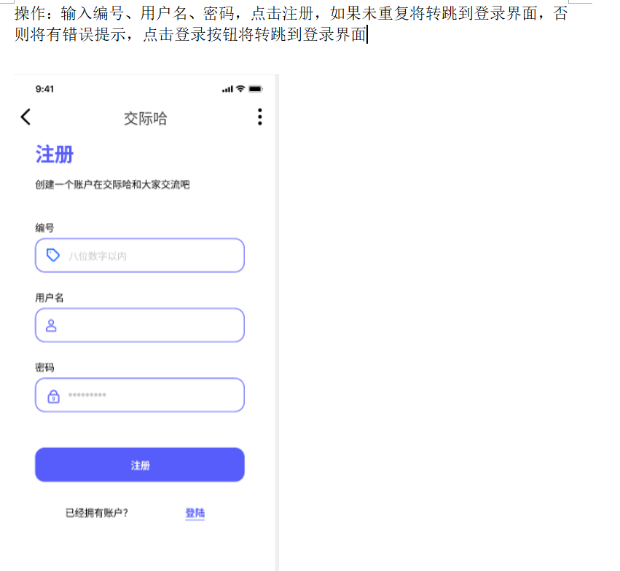
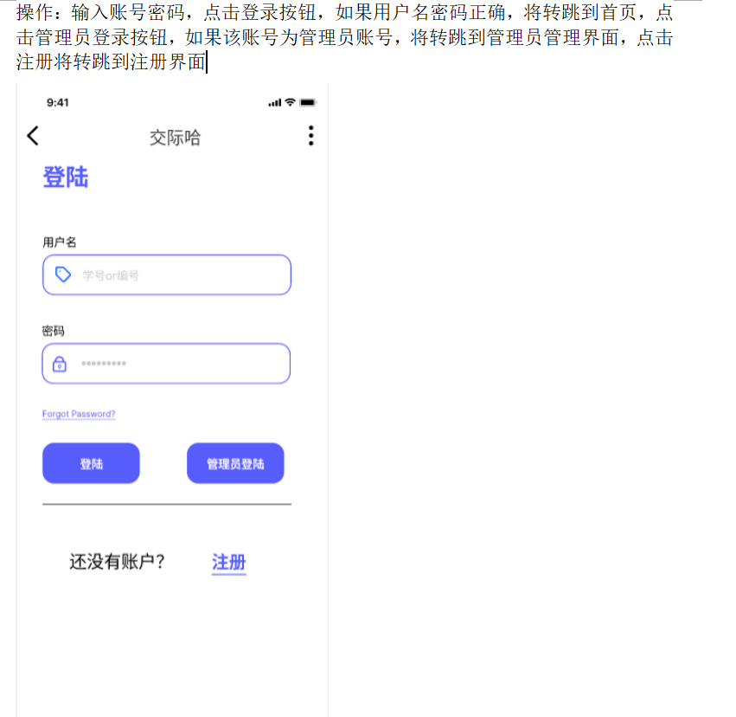
用户手册

Slide 37
小组内部评审

Slide 38
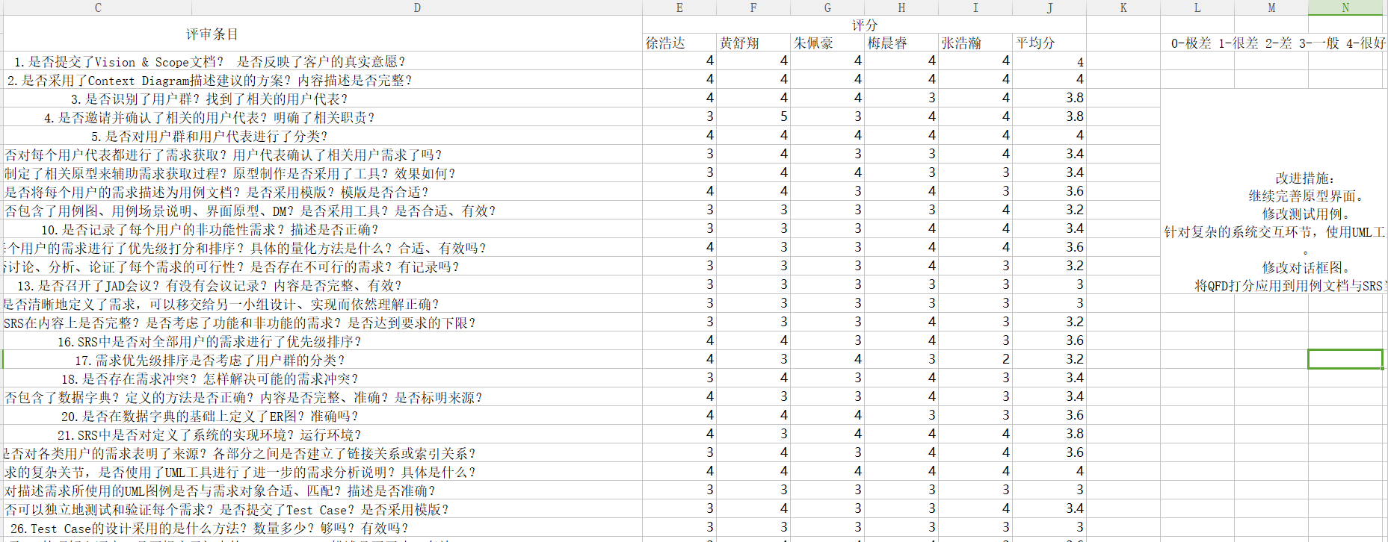
小组内部评审

Slide 39
配置管理

Slide 40
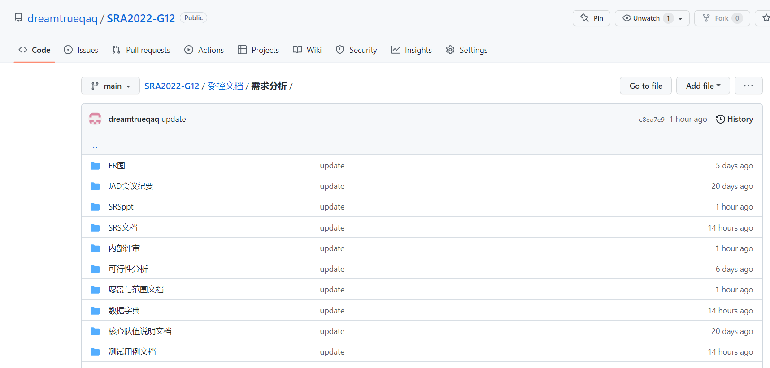
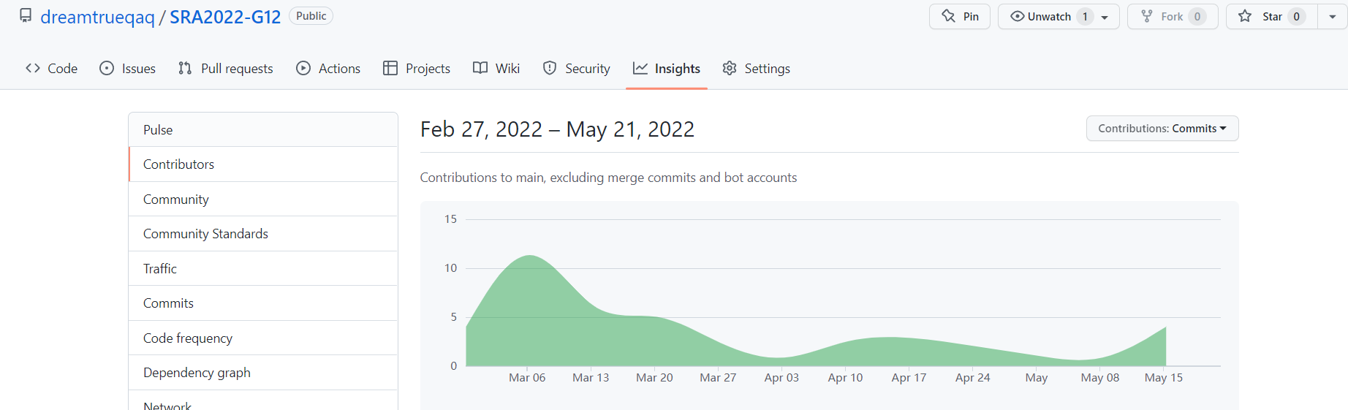
配置管理

Slide 41
参考资料

Slide 42
参考资料
《软件需求》 清华大学出版社 Karl Wiegers, Joy Beatty著 李忠利 李淳 霍金健 孔晨辉 译 2016年3月第3版
SRA2022-G12-测试用例
SRA2022-G12-需求优先级
SRA2022-G12-数据字典
SRA2022-G12-用户群分类
SRA2022-G12-用例描述
SRA2022-G12-愿景与范围文档
SRA2022-G12-用户手册
SRA2022-G12-软件需求规格说明(SRS)

Slide 43
绩效分工

Slide 44
绩效分工
成员 | 分工内容 | 评分
徐浩达 | 教师、游客用例文档、原型制作 | 86
张浩翰 | 学生、管理员用例文档、原型制作 | 85
黄舒翔 | 用户手册 | 83
朱佩豪 | 测试用例、数据字典、ER图、概念模型 | 87
梅晨睿 | 需求优先级、JAD、SRS整合 | 84

Slide 45
谢谢

